Slide 1
Кам’янська загальноосвітня школа І-ІІІ ступенів №2 з поглибленим вивченням окремих предметів
Ліга старшокласників презентує підпроект
Патріоти на захисті Батьківщини
==
Маршрути долі

Slide 3
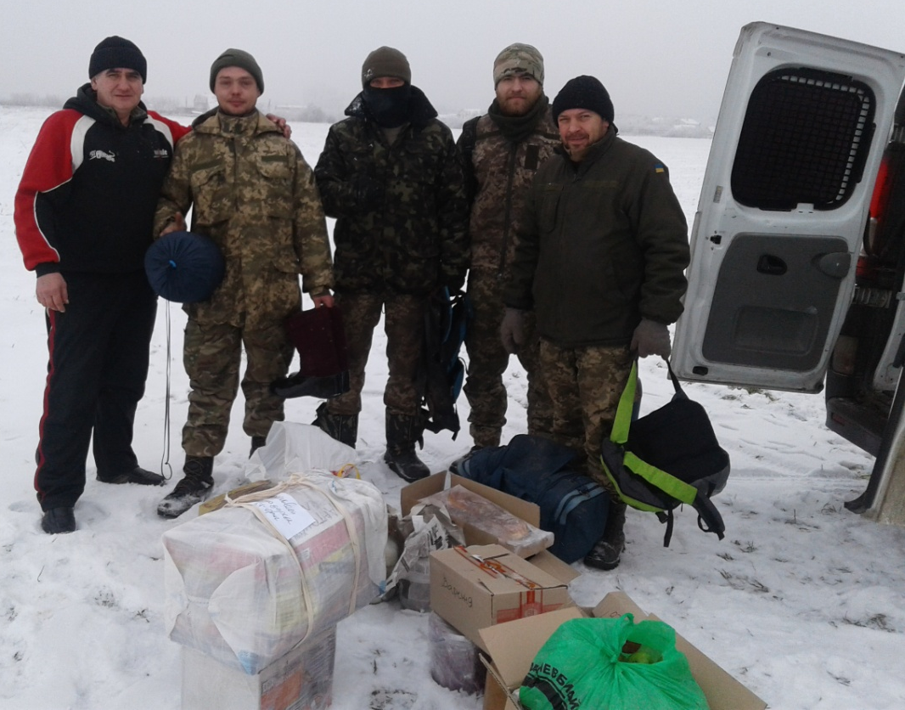
Гей! Волонтере, нумо до справи, твоя потрібна опіка. Хай милосердя в нашій державі стане престижним навіки!
Саме завдяки їм і їхній роботі, багато нужденних воїнів у перші роки воєнних подій на Сході, були забезпечені всім, без чого не могли обійтися в повсякденному житті.
До них відноситься і Віталій Миколайович Фриз, член Волонтерської спілки «Барикада» Кам‘янського району, яка була створена на початку 2014 року.

Slide 4
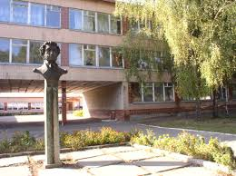
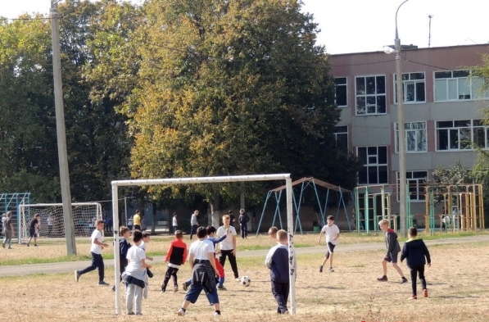
Ще з дитинства малий Віталик серед ровесників завжди вирізнявся особливим почуттям відповідальності. Був дуже світлою і позитивною дитиною. Навчався добре, зростав допитливим хлопчиком. У 1986 році році закінчив Кам’янську загальноосвітню школу №1

Slide 5
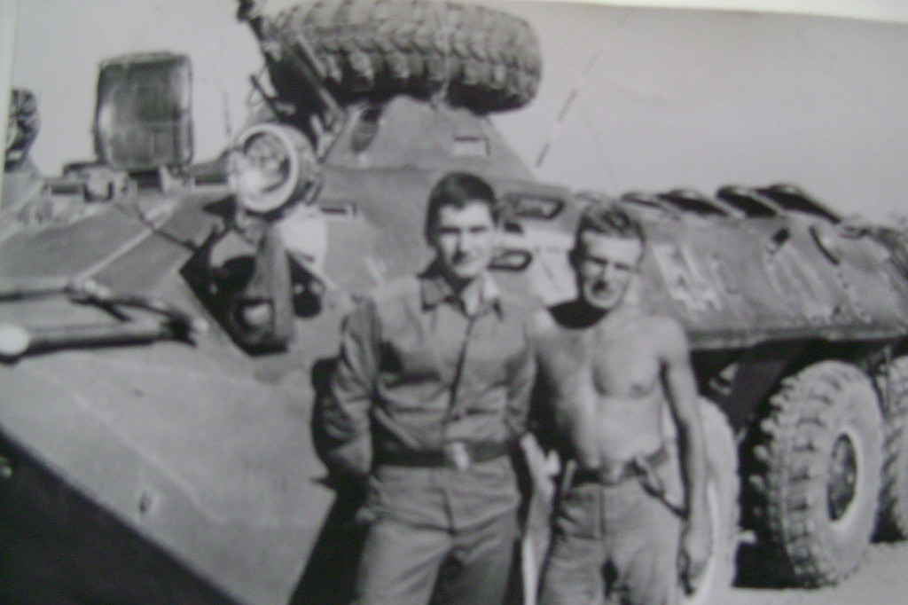
Служба в армії
Після закінчення школи навчався в Донецькому професійно - технічному училищі, здобував професію автослюсаря. У 1987 році вступив до лав Радянської Армії, потрапив до навчального центру в м. Термез, який знаходиться майже на кордоні з Афганістаном. Прослуживши там 4 місяці, солдата- Віталія перевели служити в столицю Афганістана – Кабул, а згодом доля закинула в м. Чирікар (адміністративний центр провінції Парван).

Slide 6
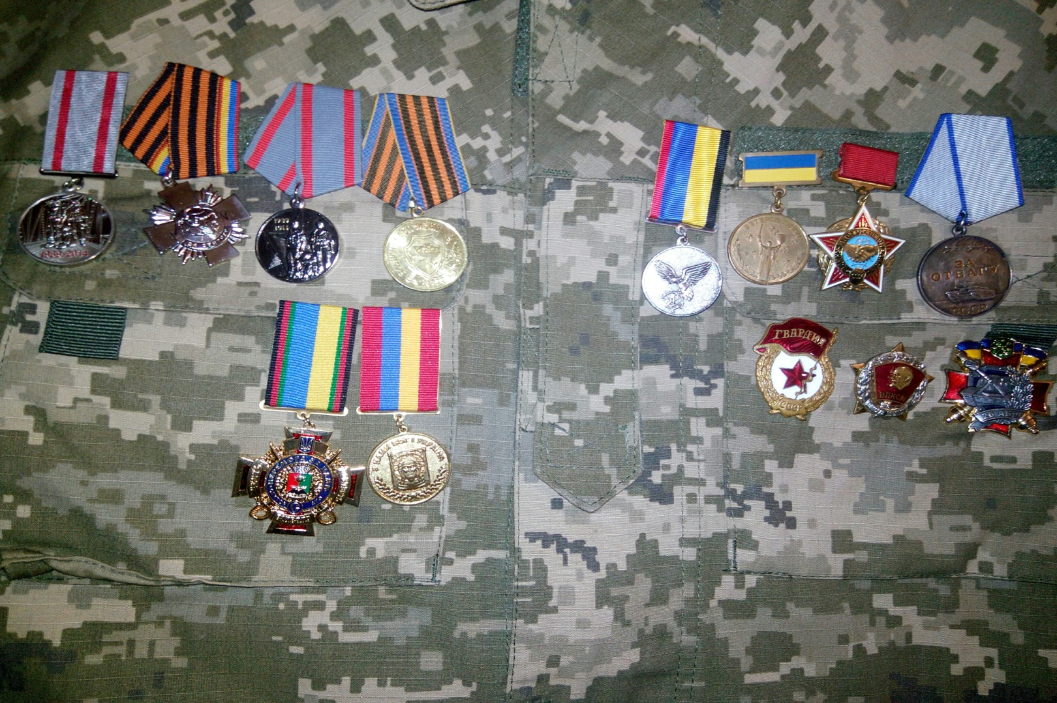
За мужність і відвагу проявлену під час служби в Афганістані нагороджений:
медаллю « За відвагу » ;
нагрудним знаком «Відмінник Радянської армії”;
знаком « Військова доблесть ».

Slide 7
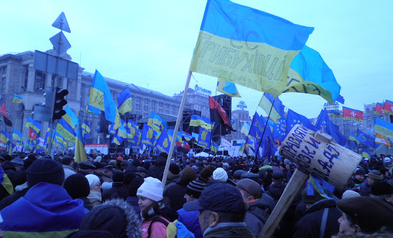
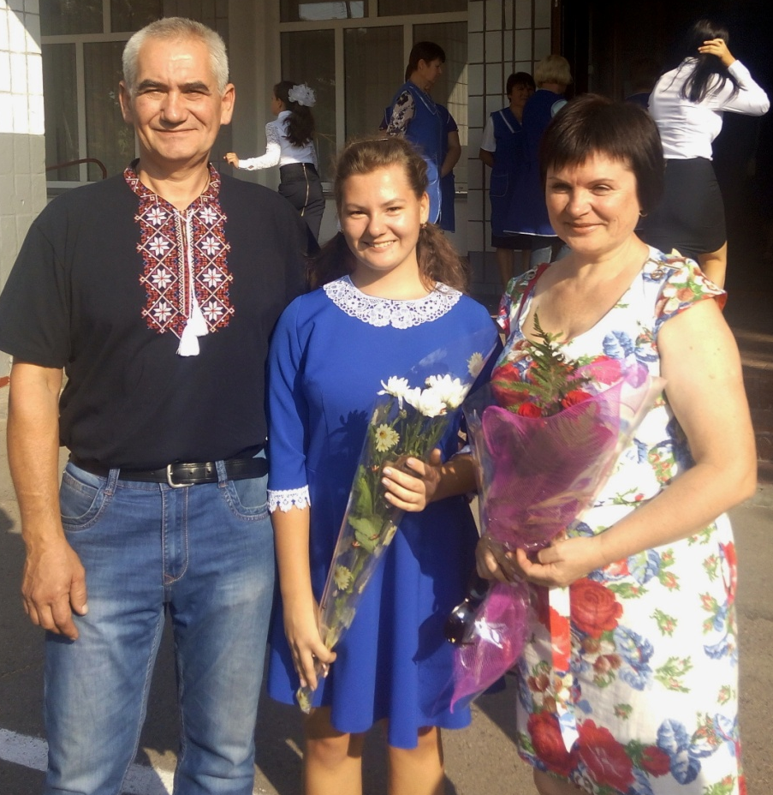
Із 2010 року заробляв на новобудовах м. Києва. І все нібито спокійно, злагоджено у сім’ї Фризів. Та знову новий маршрут долі повернув на Київський Майдан, у ті буремні дні, де з товаришем був на площі Незалежності та допомагав гасити пожежу, коли горів будинок Профспілок, далі – Революція Гідності. А дома чекала дружина Надія і дочка Маша.

Slide 8
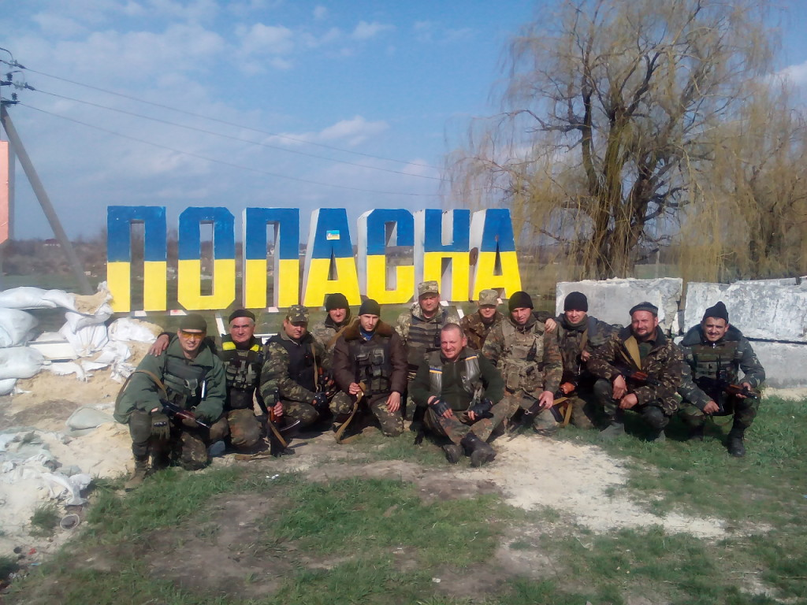
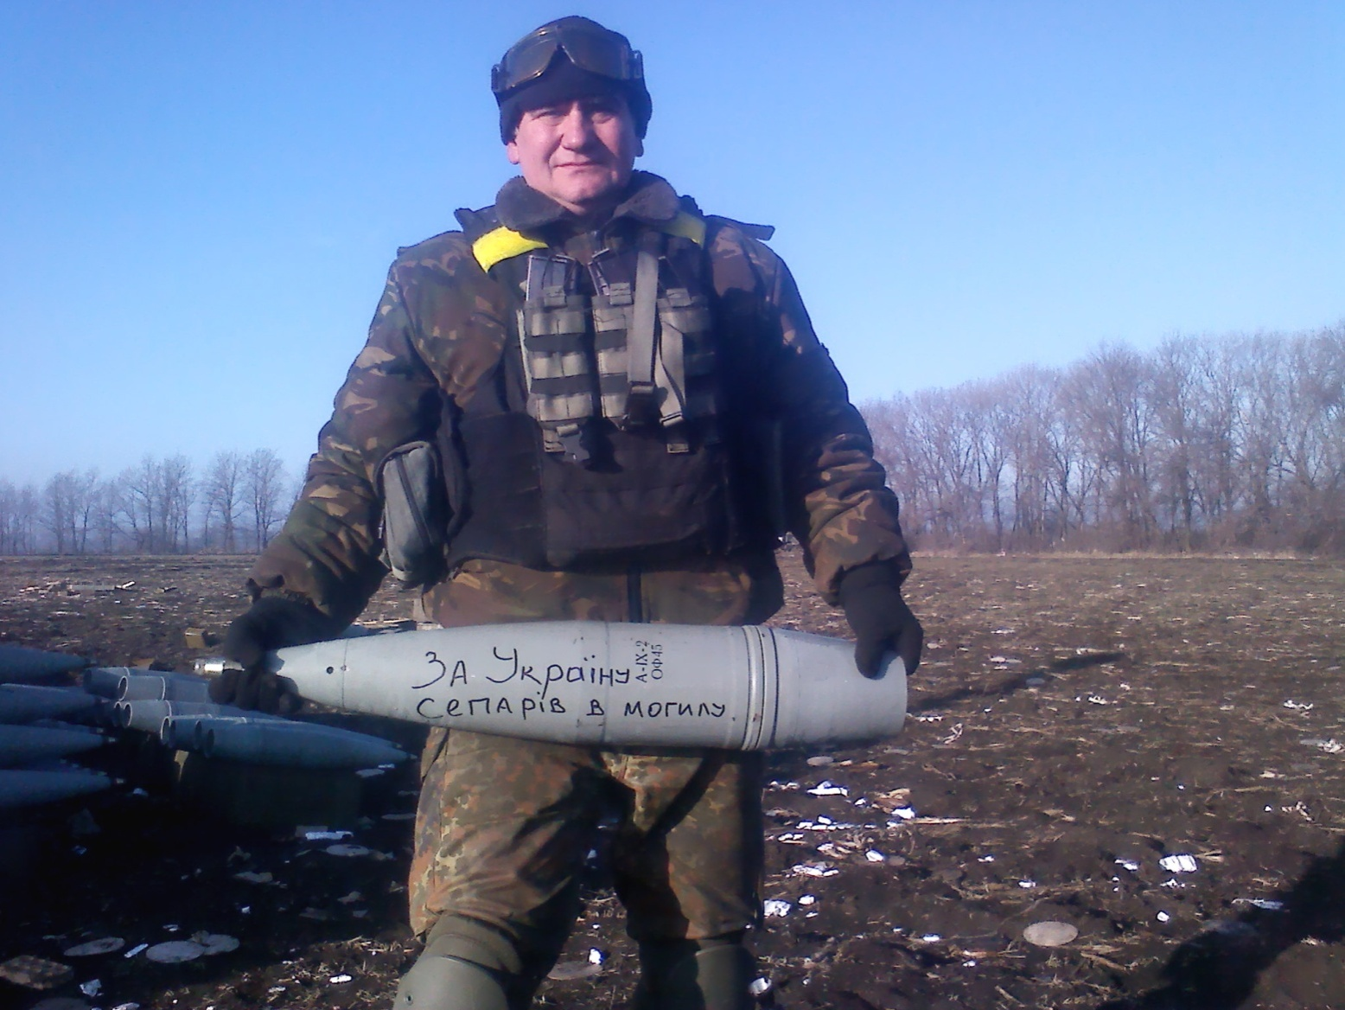
Свою службу бригада несла в таких містах, як: Волноваха, Станиця Луганська, Щастя, Трьохізбєнка , Попасна, Дебальцево
Спостерігаючи за солдатами і зовсім юними хлопцями на фронтовій території, Віталій Миколайович зрозумів, що він, у минулому солдат, потрібний зараз саме тут, на передовій. Тож, у 2015 році доля різко змінила його життєвий маршрут. Віталій Фриз пішов добровольцем на військову службу в зону АТО.

Slide 9
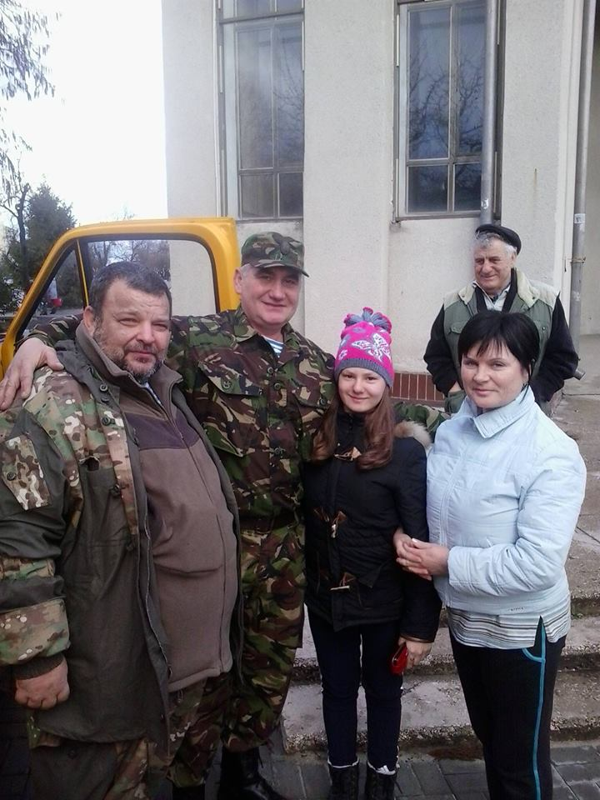
“Ось уже минуло більше року, як тато повернувся з зони АТО і продовжив волонтерську діяльність. Немає такого дня,щоб він не згадав своїх товаришів, не поцікавився їхніми справами, не пригадав про їхні будні та з подарунками не відвідав їх”,- розповідає донька Маша.

Slide 10
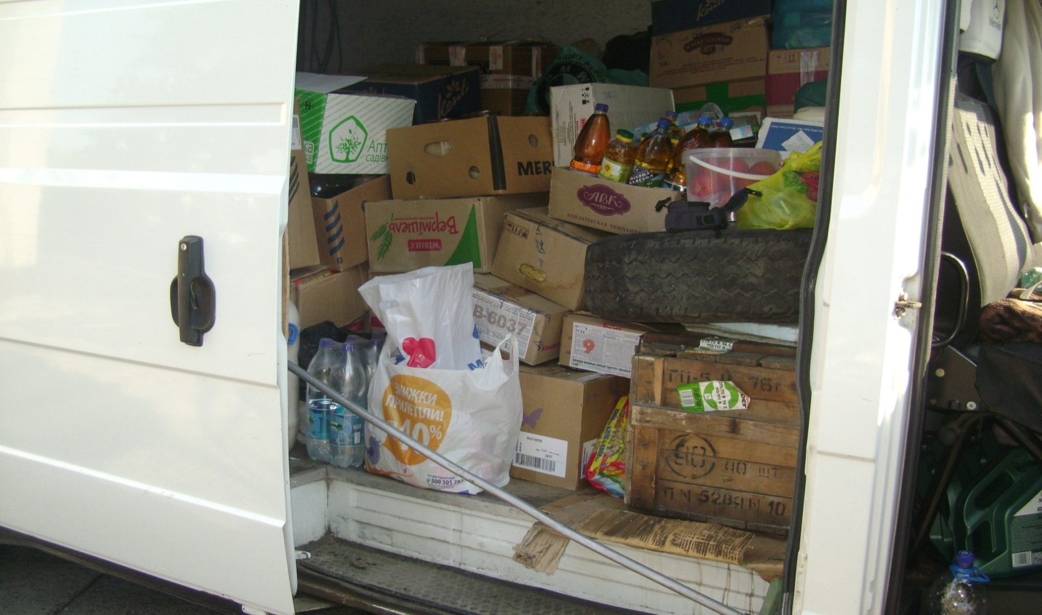
Все для фронту!
Рішучий і вольовий, він
твердо вирішив, хоч чимось
допомагати захисникам. У
минулому солдат Афганської
війни знає, що «кидати своїх
не можна». Активіст розумів,
що тільки завдяки допомозі
волонтерів, гола і боса українська армія, зможе захистити. І вже через тиждень разом зі своїми товаришами Котом Сергієм і Туренком Олегом власним авто були відвезені бійцям АТО гуманітарні вантажі .

Slide 11
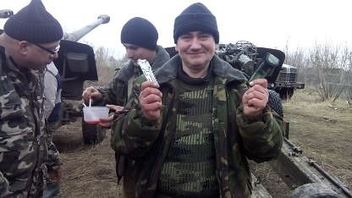
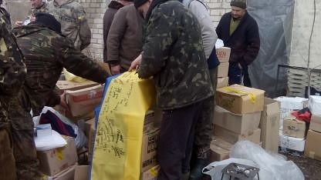
Волонтерська діяльність
Віталій Миколайович бачив, як хлопцям тяжко і що вкрай необхідне для них на даний час, тож намагався з друзями-добровольцями якнайшвидше організувати збір нової гуманітарної допомоги. У перші дні війни необхідні були маскувальні сітки, бронежилети, прибори нічного бачення, предмети особистої гігієни, будівельні матеріали, продукти харчування і просто одяг.

Slide 12
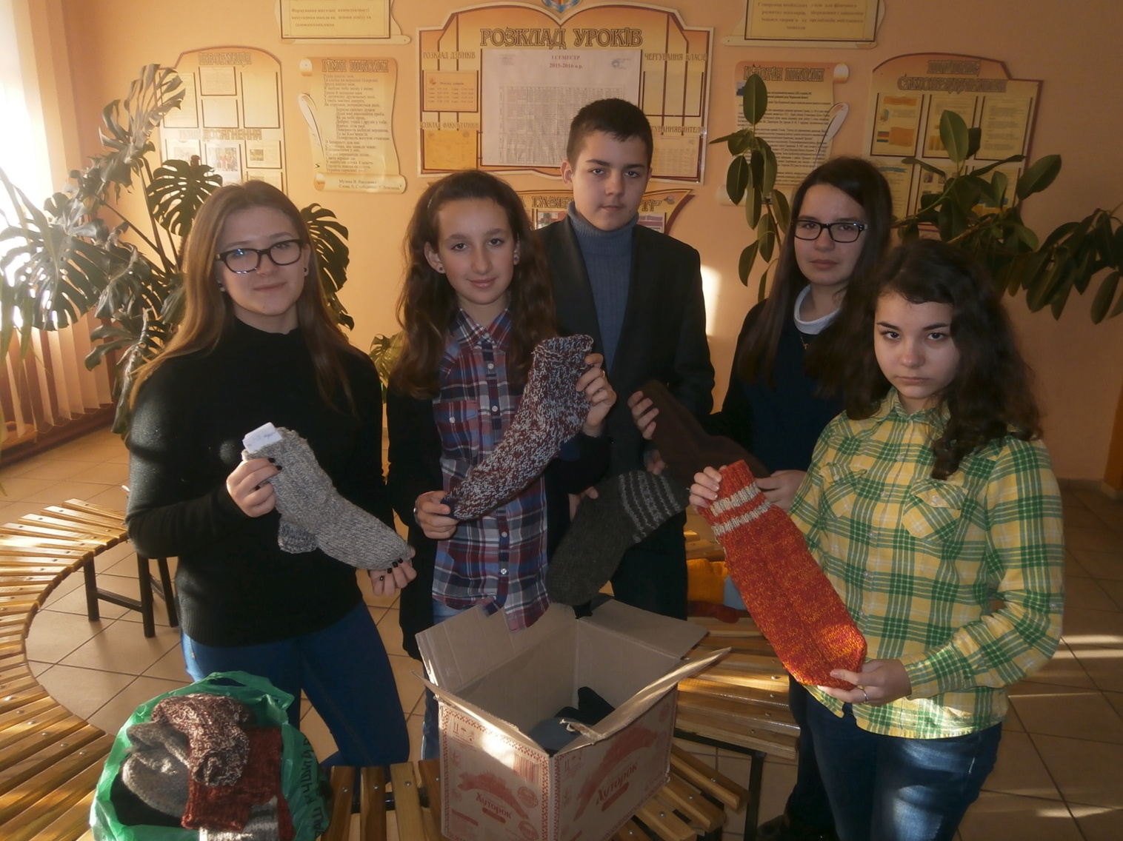
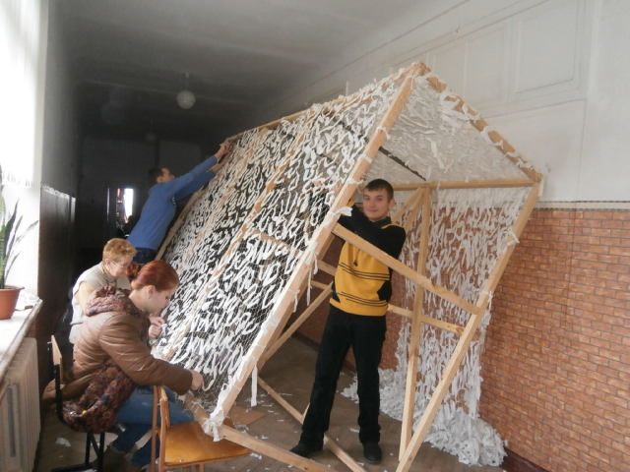
На заклик волонтерів відгукнулися не тільки дорослі, а й школярі. Тільки учні нашої школи сплели 5 маскувальних сіток, приносили консервацію, варили вареники, в’язали носки солдатам АТО, проводили акції: «Смаколики захисникам», «Зігріємо воїнів АТО», благодійні ярмарки, писали теплі листи підтримки та просто готували малюнки з проханням «Повертайся живим!». Кожного разу, збираючи гуманітарку, Віталій Миколайович запевняв, що з такою підтримкою ми обов’язково переможемо.

Slide 13
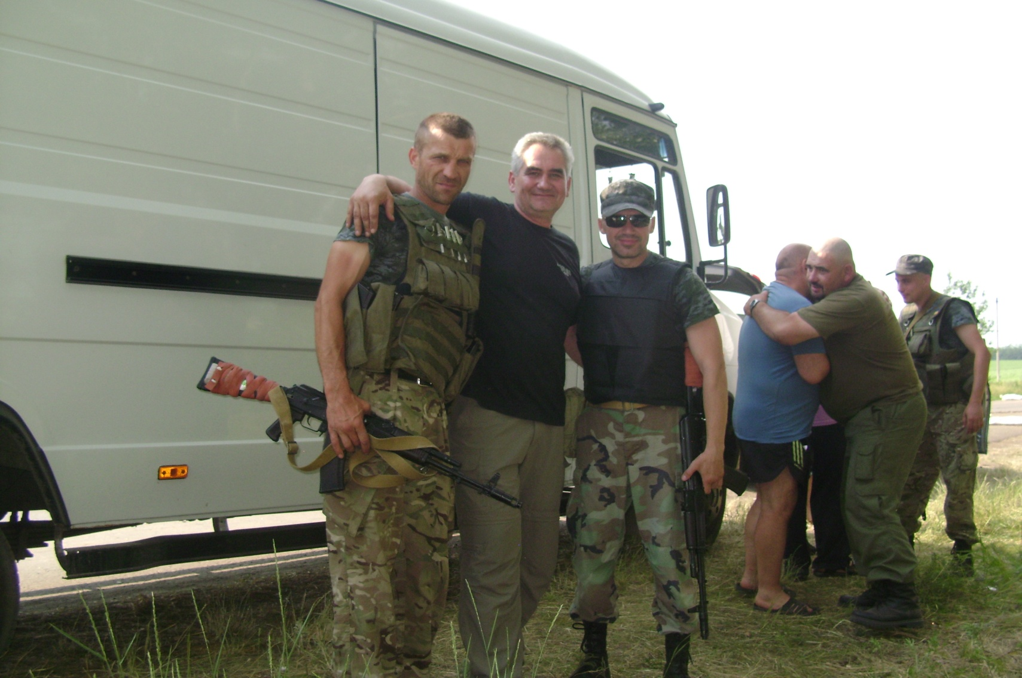
Більше 70 поїздок здійснив Віталій Миколайович на Схід України. Та говорить про це дуже скромно: « Ми робимо свою справу мовчки». Кожен кінець поїздки, є початком нової. Повертаючись додому, хлопці обговорюють новий асортимент провізії. То ж наступна поїздка відбулася невдовзі, бо ж як Новий рік без традиційного олів’є та новорічних подарунків.

Slide 14
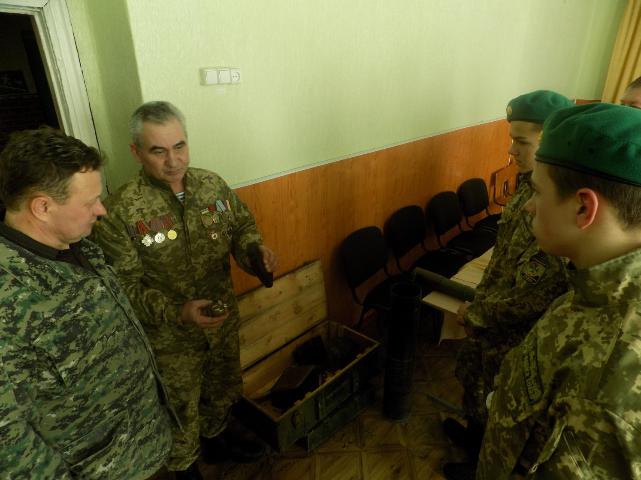
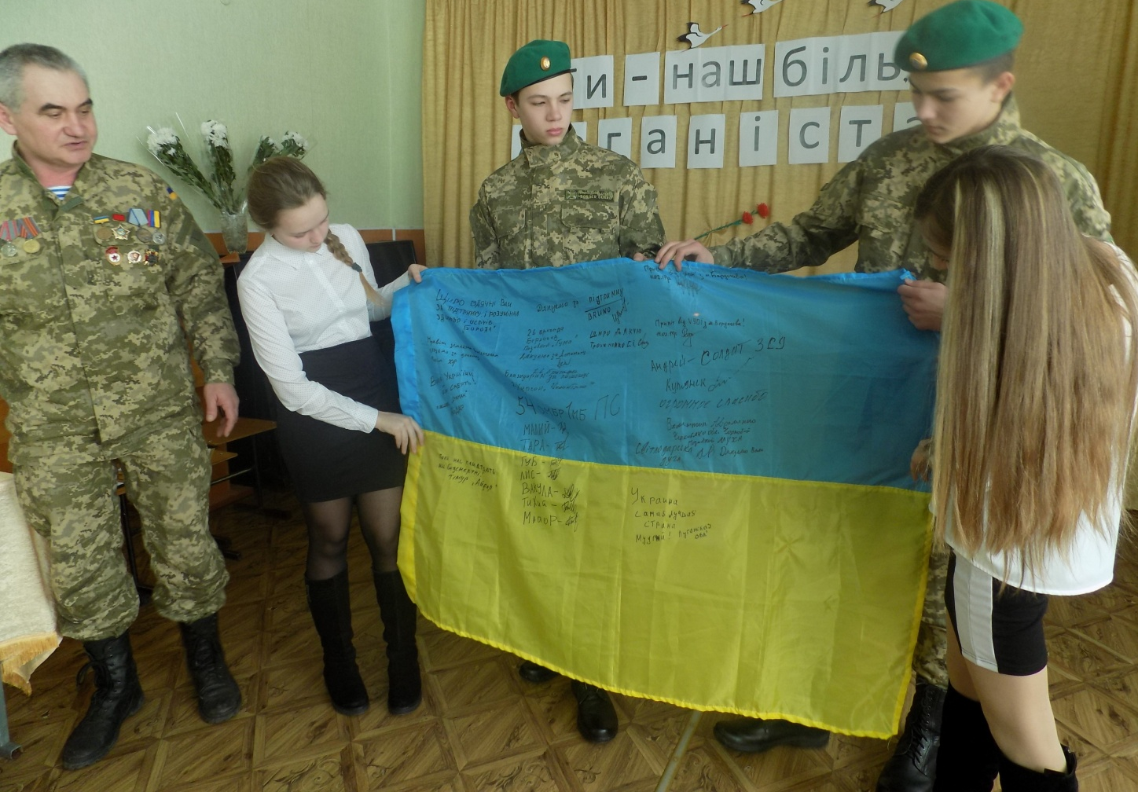
Зустрічі у школі
Ще з перших днів війни молодші школярики через бувалого волонтера передавали свій дитячий привіт фронтовикам – Український прапор, розписаний долоньками малечі. У відповідь захисники прислали свій прапор із підписами та побажаннями, а для шкільного музею використані бойові трофеї: гільзи стрілецької зброї, гранатометів, уламки від градових снарядів, каски.

Slide 15
Волонтери, захисники та мирне населення – це нерозривний трикутник, який повинен працювати в міцному кулаці взаємодопомоги, доки линуть постріли, гинуть люди і продовжується війна.
Ангела-охоронця вам, Віталію Миколайовичу, на ваших нелегких маршрутах, якими веде вас доля.

Slide 16
Над проектом працювали:
пошукова група патріотичного
гуртка «Патріот»:
Могилка Богдана Анатоліївна,
учениця 10-Б класу
Муравська Анастасія Юріївна,
Косюк Яна Миколаївна, учениці 11-Б класу,
Кам’янської загальноосвітньої спеціалізованої
школи І-ІІІ ступенів №2,
науковий керівник
Слободяник Любов Анатоліївна,
педагог-організатор

